Slide 1


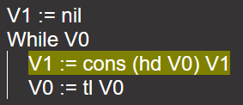

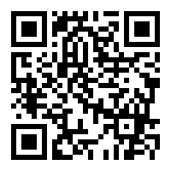

While – Interpréteur visuel pour les langages While(A)
Un interpréteur visuel? Qu’est-ce-que c’est?
Un interpréteur analyse le code source du programme, pour créer les instructions à exécuter.
Un interpréteur visuel permet de voir directement le déroulement du programme étape par étape
À quoi sert cet interpréteur visuel?
Pouvoir visualiser l’exécution pas à pas d’un programme dans un langage simple comme WHILE est utile pédagogiquement
Comment ça fonctionne?
Donnez un programme…
Observez l’avancée du programme pas à pas:
{
V1 := nil;
While V0 {
V1 := (cons (hd V0) V1);
V0 := (tl V0)
}
}
…et une entrée → V0
"ceci", "est", "mon", "entrée"
Scannez-moi!
Réalisé en HTML/JS
+ TypeScript et PEG.js
Réalisation :
Jonathan FERREIRA
jonathan.ferreira@student.unamur.be

